Slide 1

Разработка программы расчета вероятности победы участника госзакупок
Иминов Николай
Группа Y2434
Санкт-Петербург, 2018

Slide 2
Цели и задачи
Разработка приложения, которое будет рассчитывать лучшего поставщика в задаваемом регионе и ценовом диапазоне.
Для достижения поставленной цели необходимо было выполнить следующие задачи:
определить и проанализировать требования к разработке;
построить и проанализировать модели работы программного продукта;
сформировать техническое задание;
реализовать модули сбора, анализа и вывода данных;
спроектировать и реализовать интерфейс разработки;
провести тестирование и отладку программного продукта;
сформировать техническое описание;
сформировать пояснительную записку.
3

Slide 3
Назначение разработки
Автоматизация процессов сбора информации о банковских гарантиях и определения наиболее результативных предпринимателей, получивших эти гарантии, участвуя в электронных торгах, для дальнейшего предложения им более выгодных условий сотрудничества.
Разработка должна представлять собой настольное приложение с интерфейсом пользователя.
2

Slide 4
Заказчик
ПАО «Сбербанк» — российский универсальный коммерческий банк, крупнейший банк России, Центральной и Восточной Европы. Контролируется Центральным банком Российской Федерации, которому принадлежит более 51% акций.
Задачи отдела сегментного менеджмента:
Мониторинг и контроль, организация и планирование продаж, обеспечение эффективного, конструктивного и результативного взаимодействия при реализации сделок, а так же предоставление прочих услуг банка клиентам малого, среднего, крупного бизнеса и Регионального государственного сектора.
4

Slide 5
Описание предметной области
Государственные закупки — конкурентная форма размещения заказов на поставку товаров, выполнения работ, оказания услуг для государственных или муниципальных нужд по заранее указанным в документации условиям и в оговоренные сроки.
Государственный или муниципальный контракт заключается с победителем — участником закупки (поставщиком), подавшим предложение, в котором предложены наилучшие условия.
Банковская гарантия является инструментом обеспечения исполнения обязательств перед заказчиком (бенефициаром), при котором банк (гарант) берет на себя финансовую ответственность за ненадлежащее исполнение поставщиком (принципалом) условий государственного контракта.
5

Slide 6
Аналогичные решения
ООС ОФФЛАЙН КЛИЕНТ. Реестр размещения заказов;
Госзакупки РФ;
"Эконом-Эксперт" - "Инструменты ".
6

Slide 7
Сравнение аналогичных решений
Аналог/Функция | ОФФЛАЙН КЛИЕНТ | Госзакупки РФ | Эконом-Эксперт
Подключение к ftp серверу ЕИС | + | + | +
Синхронизация с сервером для получения новых документов | + | + | +
Структурированный вывод сведений об организациях | + | + | +
Поиск организаций в сводном перечне заказчиков | + | + | +
Поиск заказов по ключевым словам. | - | + | -
Предоставление полной информации о закупке | - | + | +
Расширенный поиск закупок по интересующим критериям, таким как цена, даты, регион, ОКПД и способ размещения заказа. | - | + | +
Поиск в реестре недобросовестных поставщиков (РНП) | + | - | -
Экспорт данных в excel | + | - | -
7

Slide 8
Функциональные требования к разработке (1/2)
Программа должна обеспечивать такие возможности как:
подключение к серверу госзакупок и загрузка актуальных данных о проведенных торговых процедурах;
распаковка синхронизированных файлов и последующее их чтение и запись в структурированном виде в базу данных;
поиск поставщиков в базе и дальнейшее определение рабочих данных, исходя из критериев, задаваемых пользователем:
регион поиска;
верхняя граница суммы сделки;
нижняя граница суммы сделки.
8

Slide 9
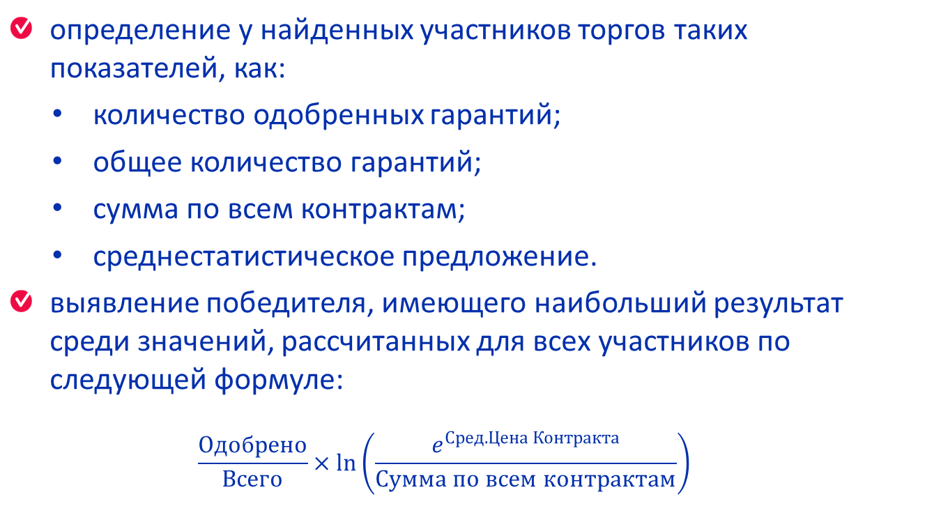
Функциональные требования к разработке (2/2)
определение у найденных участников торгов таких показателей, как:
количество одобренных гарантий;
общее количество гарантий;
сумма по всем контрактам;
среднестатистическое предложение.
выявление победителя, имеющего наибольший результат среди значений, рассчитанных для всех участников по следующей формуле:
$$\frac{Одобрено}{Всего}×\ln\left(\frac{e^{Сред.Цена Контракта}}{Сумма по всем контрактам}\right)$$
9

Slide 10
Описание входных и выходных данных
Функция | Входные данные | Выходные данные
Функция синхронизации | Информация об ftp сервере, период синхронизации, место для хранения архивов | Статус синхронизации, список файлов для обработки
Функция обработки | Список файлов, место для хранения документов | Сведения о гарантиях, банках, заказчиках и поставщиках
Функция поиска | Критерии поиска, файл базы данных | Список записей, подходящих под условия поиска
Функция анализа | Список найденных участников, перечень показателей сравнения | Сведения о победителе, Рассчитанные показатели
10

Slide 11
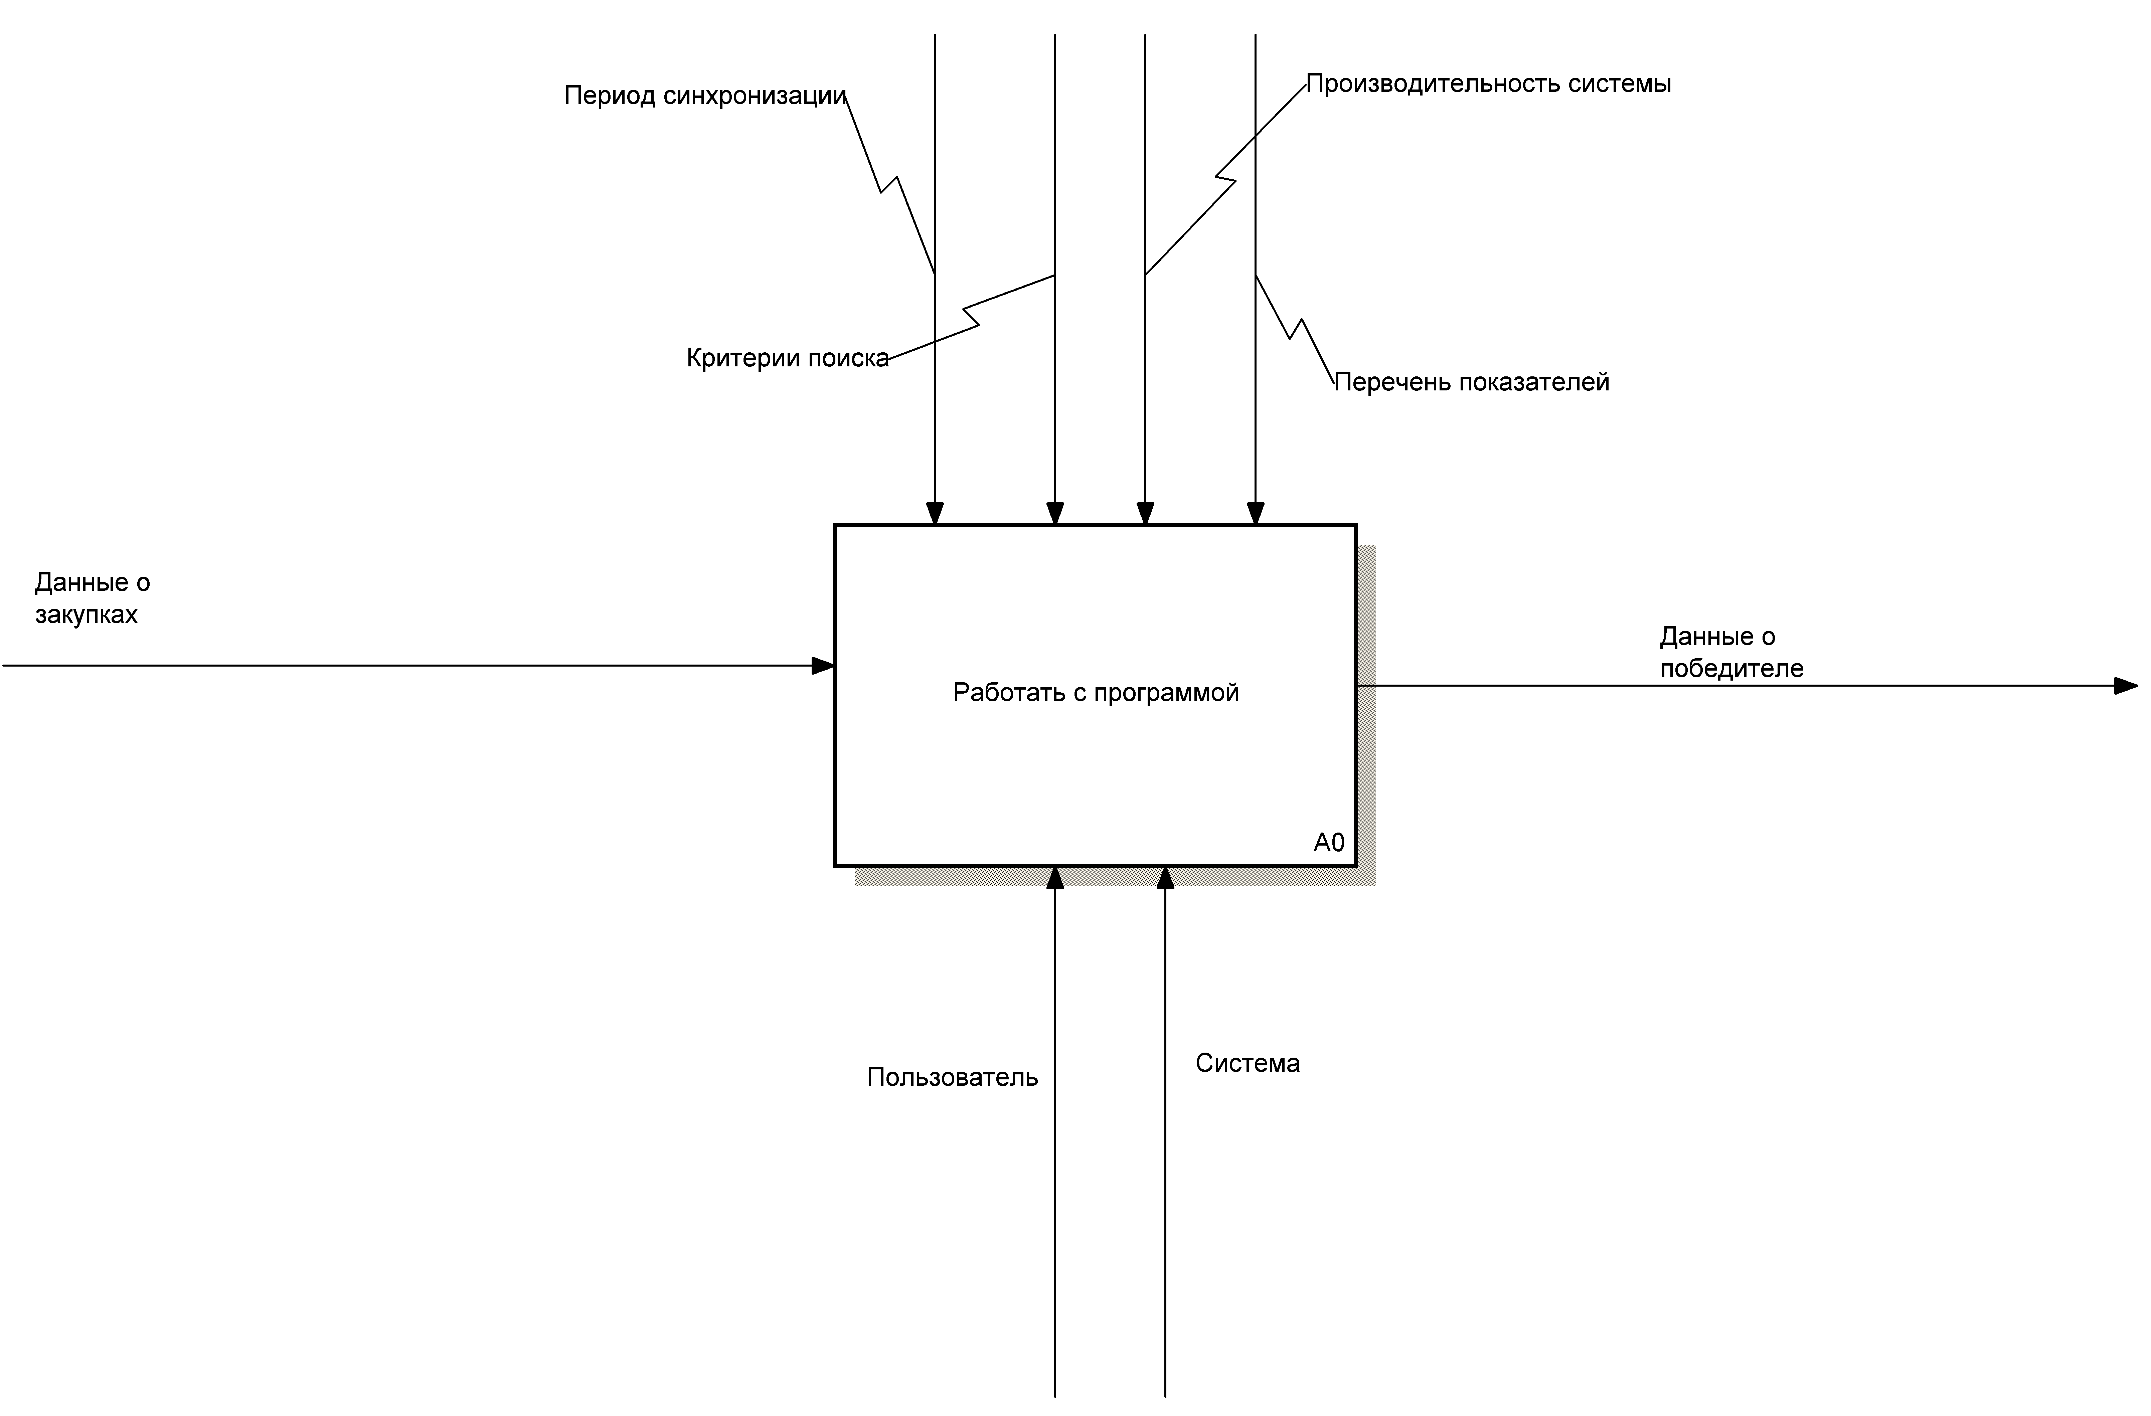
Модель разработки (1/3)
Работать с программой
расчета вероятности победы
участника госзакупок
12

Slide 12
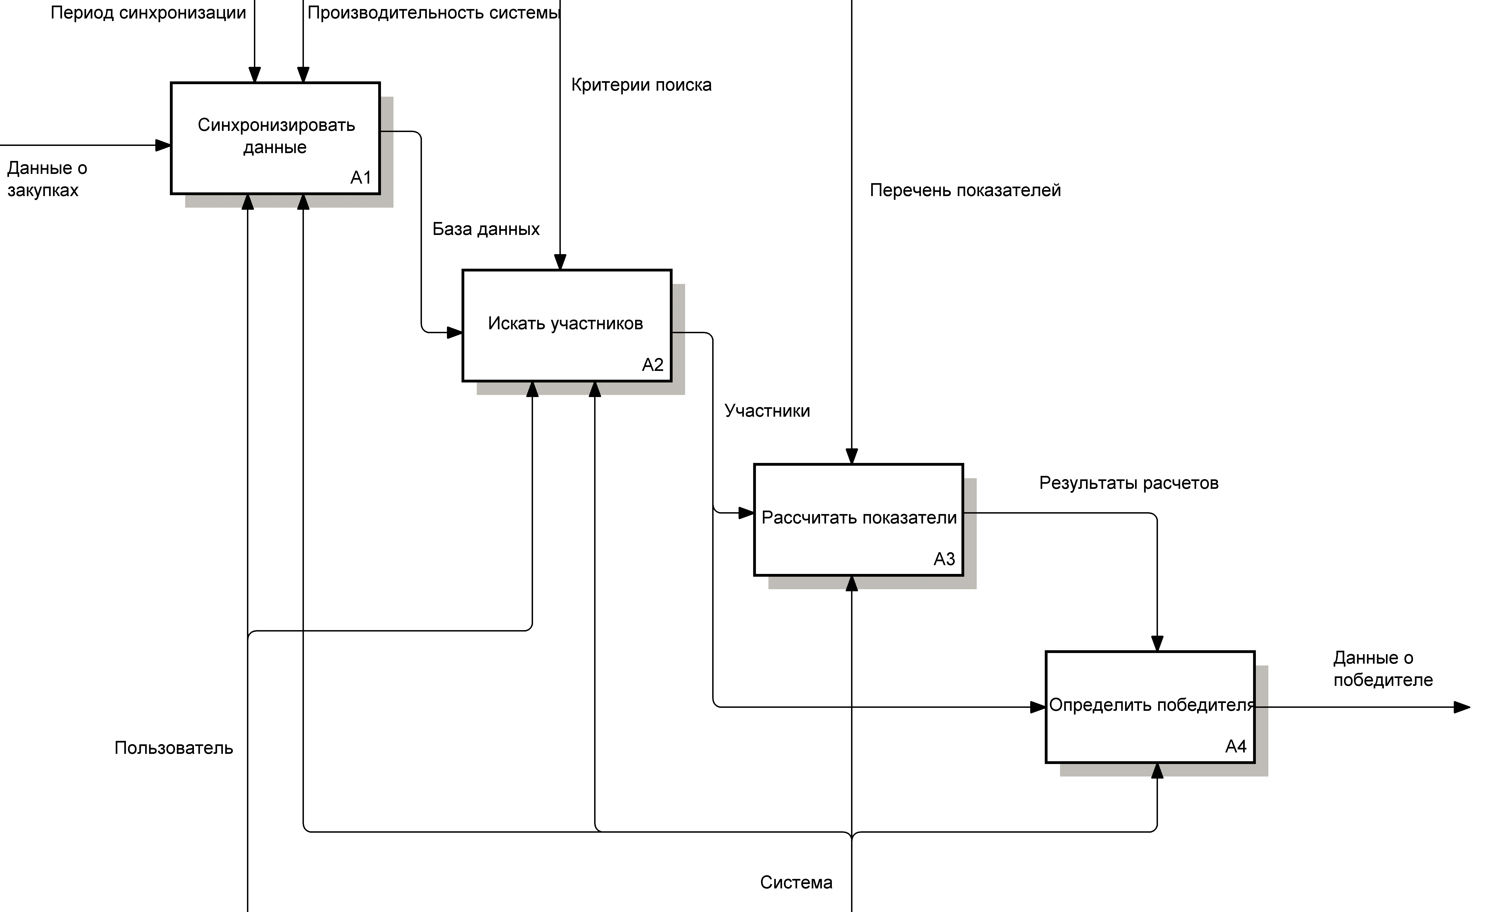
Модель разработки (2/3)
13

Slide 13
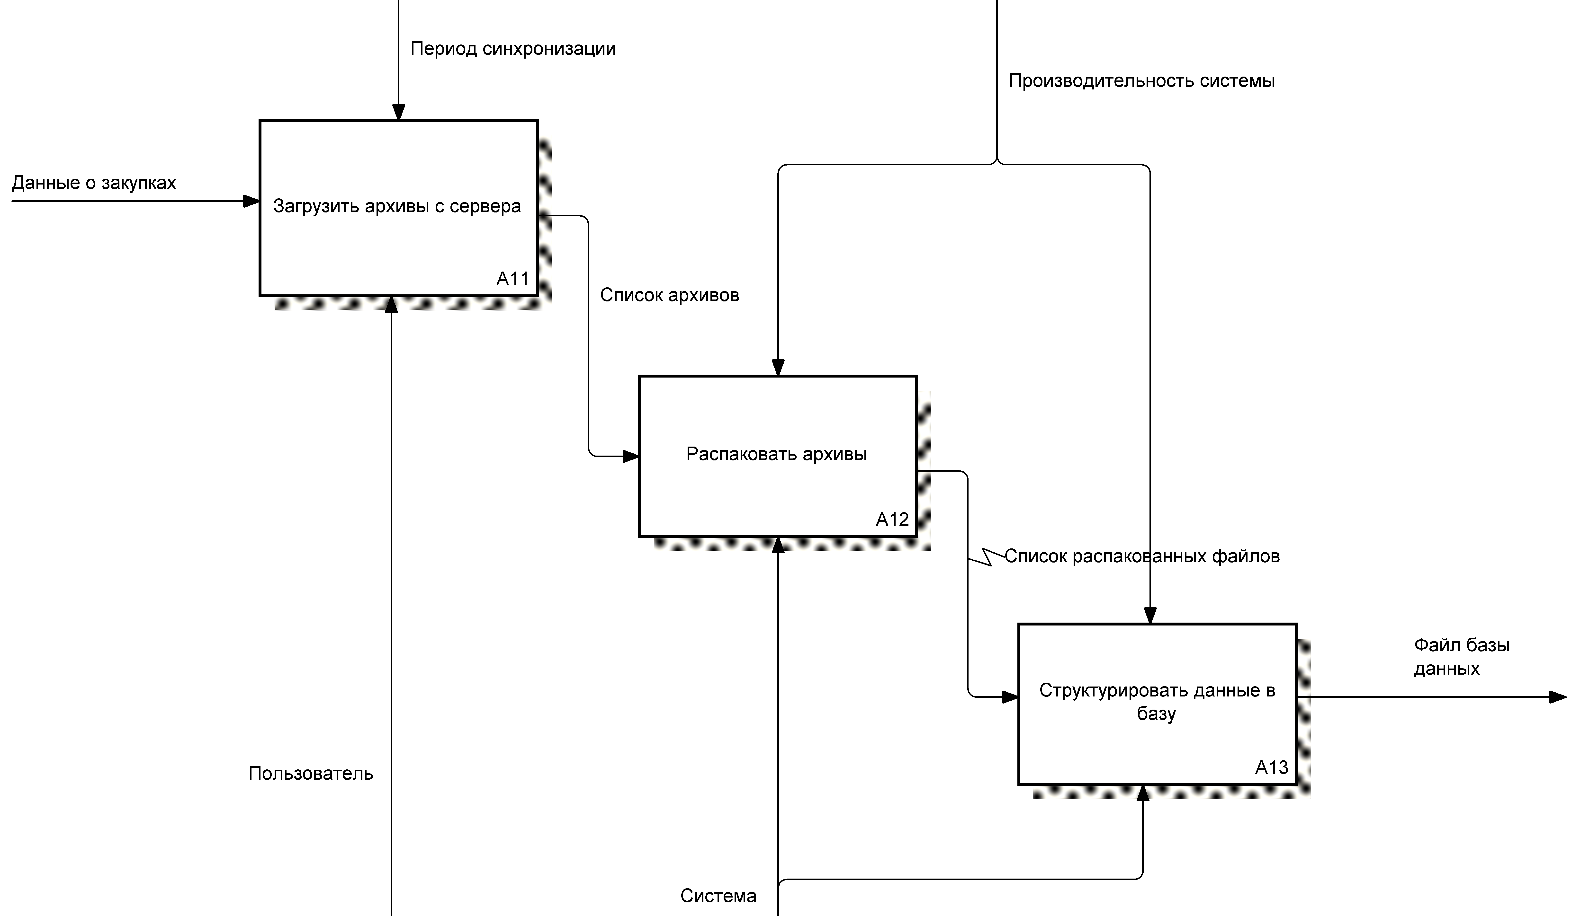
Модель разработки (3/3)
14

Slide 14
Средства реализации
Разработка реализована как настольное приложение. Для хранения информации используются технологии баз данных и объектно-ориентированного программирования.
При разработке использовались следующие программные средства:
python 3.6;
фреймворк QT 5.10;
СУБД SQLite 3.5
15

Slide 15
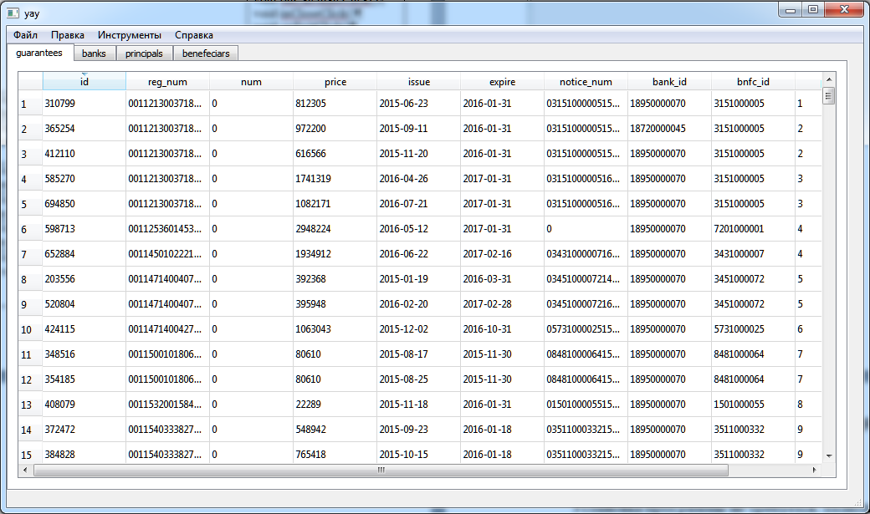
Описание выполняемых функций (1/4)
16

Slide 16
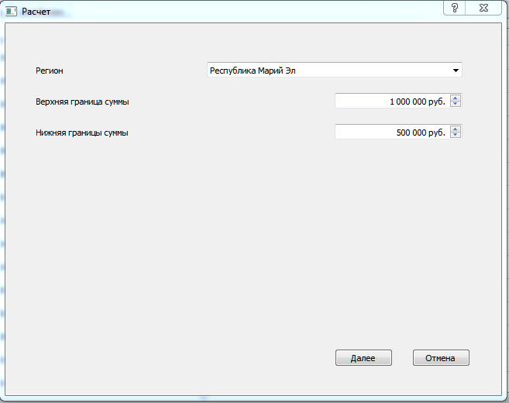
Описание выполняемых функций (2/4)
17

Slide 17
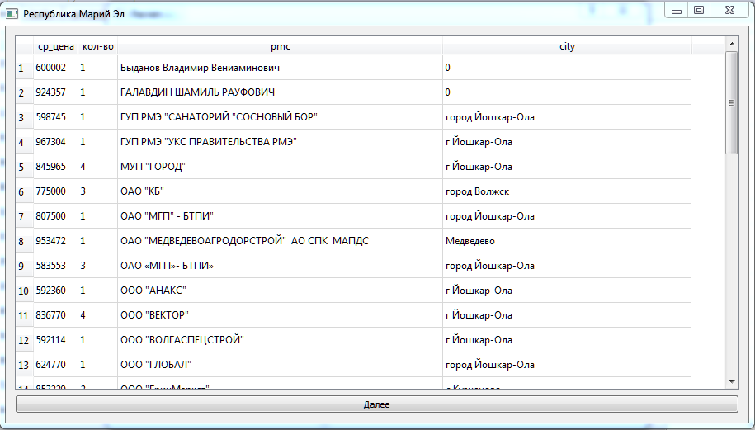
Описание выполняемых функций (3/4)
18

Slide 18
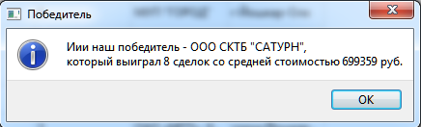
Описание выполняемых функций (4/4)
19

Slide 19
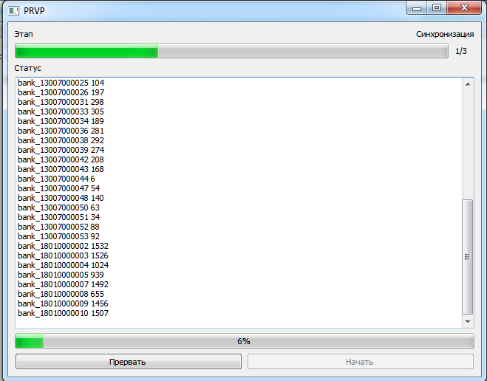
Описание выполняемых функций (1/4)
20

Slide 20
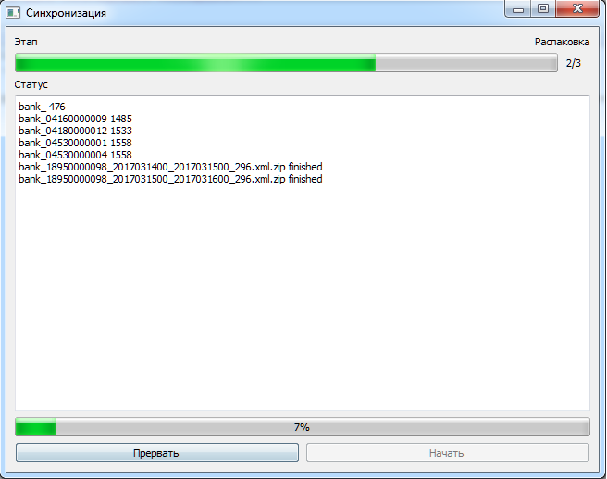
Описание выполняемых функций (2/4)
21

Slide 21
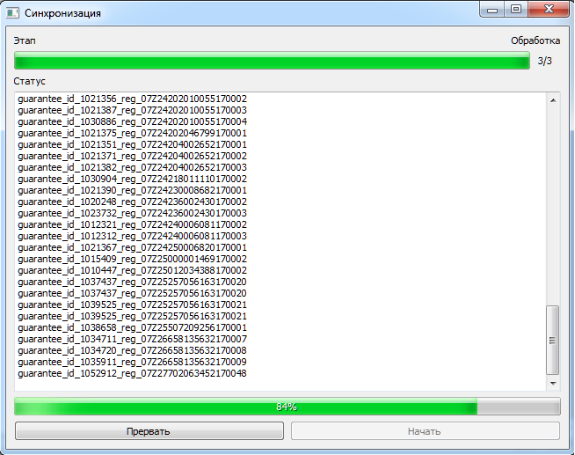
Описание выполняемых функций (3/4)
22

Slide 22
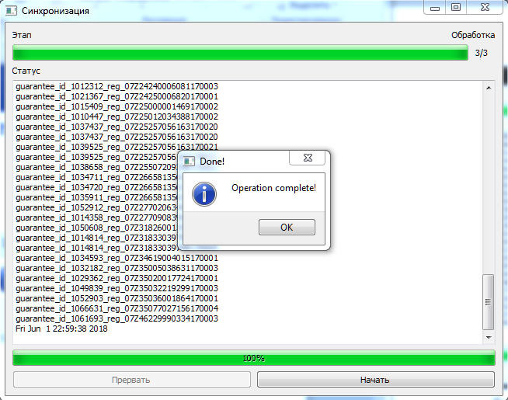
Описание выполняемых функций (4/4)
23

Slide 23
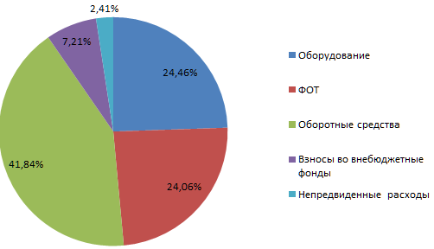
Экономическое обоснование
Общая сумма себестоимости разработки проекта составляет 76 тысяч рублей. Самая значимая часть затрат (32 т.р. - 41,84%) была потрачена на оборотные средства. Следующие две, схожие по размеру, части являются затратами на амортизацию оборудования (18600 р., - 24,46%) и зарплату в фонде оплаты труда (18300 р. - 24,06%). Сумма далее (5490 р. - 7,21%) представляет собой взносы во внебюджетные фонды, и, наконец, последнее (1830 р. - 2,41%) – непредвиденные расходы.
24

Slide 24
Выводы
По итогу выполнения проекта, были достигнуты следующие результаты:
определены и проанализированы требования к разработке;
построены и проанализированы модели работы программного продукта;
составлено и оформлено техническое задание;
реализованы модули сбора, анализа и вывода данных;
спроектирован и реализован интерфейс разработки;
проведено тестирование и отладка программного продукта;
составлено и оформлено техническое описание;
составлена и оформлена пояснительная записка к ВКР.
25

Slide 25
Спасибо за внимание
Санкт-Петербург, 2018

